Slide 1

尼罗河小号业务介绍
2017年7月

Slide 2
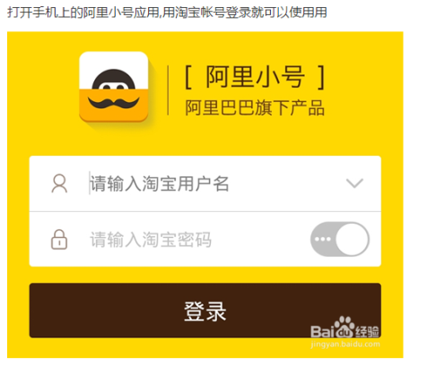
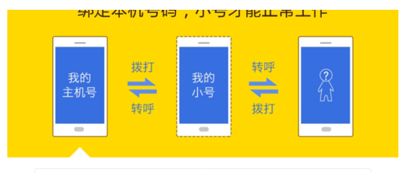
小号业务应用场景-个人应用场景
1、A X 模式。
应用场景：1对多关系，如客服场景，客户都可以通过拨打X到A。
特点：
一般是单向隐藏，A知道B，B不知道A，知道X。AX一般有长期绑定关系。
被叫适合所有人（含陌生人），主叫时A知道B的真实号码。
2、典型案例：
阿里小号面向C端客户提供临时号码隐藏服务，一般单向隐藏。
3、呼叫模式
1）APP方式
使用APP拨打被叫号码B
2）中继方式
拨打到平台，二次拨号音后拨打B
X
A
平台
B
银行应用模式，正好是反向，可直接号码拨打不需要任何平台
1、下载APP，绑定手机号码，申请小号
2、使用APP拨号功能，拨打对方号码，对方显示主叫号码为所申请小号
Notes:
分两页展示 背景、我们特点、流程

Slide 3
小号呼叫流程-AX
场景：用于个人客户，长期使用。
业务员
客户
1
被叫
语音/短信
B1
A
X
来显为B
B2
B3
2
主叫
A
X
B1
来显为X
语音，短信暂不开通
B2
B3
通过APP拨打B
Notes:
分两页展示 背景、我们特点、流程

Slide 4
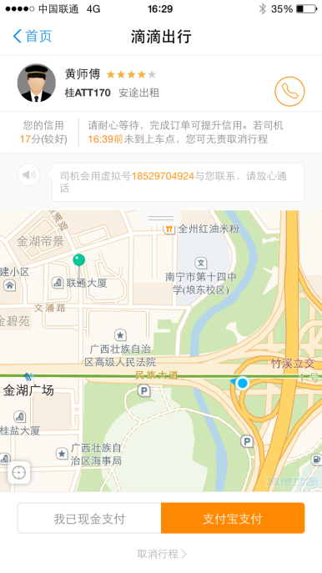
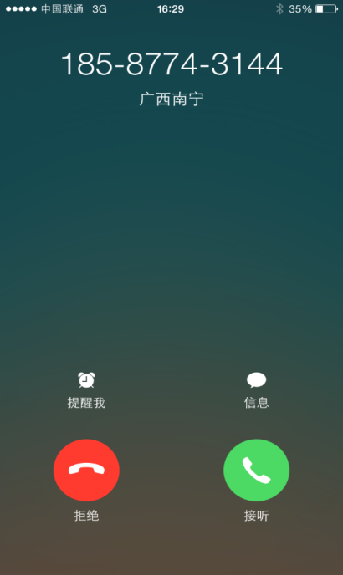
小号业务应用场景-电商应用场景AXB
1、A X B模式。
应用场景：1对1的关系，如打车场景司机和客户通过X号码保护自己的隐私号码。
特点：
一般是双向隐藏，A和B互相不知道
AXB临时绑定关系
2、呼叫模式
双方直接拨打X
3、典型案例：
滴滴出行APP的司机与乘客可通过同一安全隐私号进行短期联络，行程结束后号码失效，保障双方个人信息隐私。
。
18587743144
安全隐私号
Notes:
分两页展示 背景、我们特点、流程

Slide 5
小号呼叫流程-AXB
场景：快递订单场景，只有隐私号X
快递员
客户
主叫
来显为X
A 1
X 1
B 1
A 2
X 2
B 2
A 3
X 3
B 3
来显为X
Notes:
分两页展示 背景、我们特点、流程

Slide 6
小号业务应用场景-房地产AXYB
1、A XY B模式。
应用场景：AX + YB；AX为员工，1对1的关系；YB为一对多关系。
特点：
一般是双向隐藏，A和B互相不知道
AX为长期绑定关系，可以接陌生电话；YB是动态复用的；
2、呼叫模式
A拨打Y显示X，B拨打X显示Y
3、典型案例：
滴滴出行APP的司机与乘客可通过同一安全隐私号进行短期联络，行程结束后号码失效，保障双方个人信息隐私。
。
18587743144
安全隐私号
Notes:
分两页展示 背景、我们特点、流程

Slide 7
小号呼叫流程-AXYB
场景：业务员A绑定一个小号X，用于客户回呼；给每个业务员的客户分配一个Y号码来代替真实的号码B
话务员
客户
B 11
A 1
X 1
Y 1
B 12
Y 2
B 13
A 2
X 2
Y 3
B 21
B 22
A 3
X 3
B 23
A -〉Y接通B，B显示X
B-〉 X接通A，A显示Y
Notes:
分两页展示 背景、我们特点、流程

Slide 8








小号业务原理-AXB
云通信安全隐私号平台
3、云通信平台基于订单关系将隐私号码于与双方真实号码绑定
2、应用向云通信平台请求隐私号码
5、订单服务完成后，隐私号X与真实号码解除绑定关系
APP
APP
第三方服务者
1、服务者通过APP抢单
应用后台
1、用户通过APP下单
客户
4、服务者通过应用拨打隐私号码找到客户
4、客户通过应用拨打隐私号码找到服务者
X
X
订单关系外的号码拨打隐私号不能接到订单双方真实号码
Notes:
分两页展示 背景、我们特点、流程

